Slide 1
J2ME 打砖块
杨磊
1152740

Slide 2
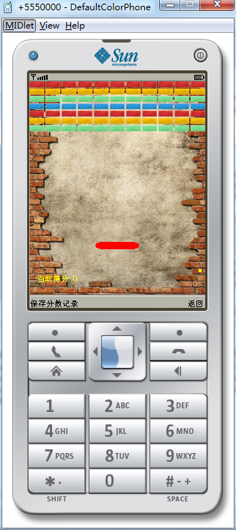
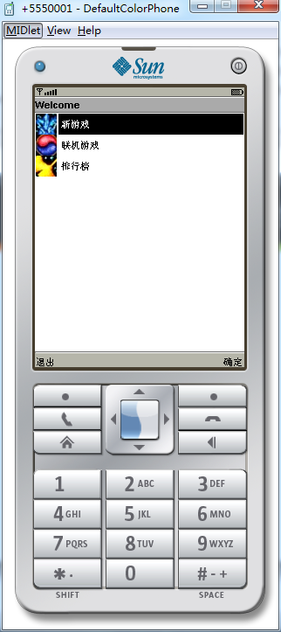
项目介绍
基于J2ME开发的打砖块
单机游戏模式
多种难度选择
网络对战模式
积分榜

Slide 3
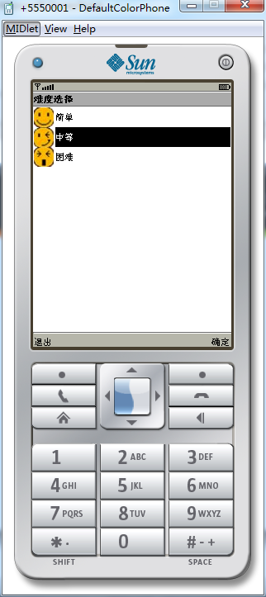
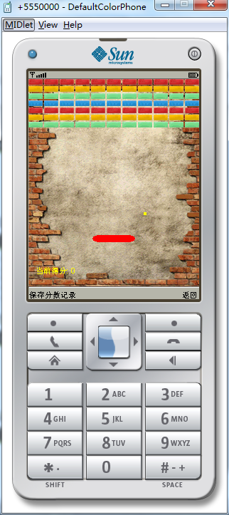
项目介绍-单机游戏模式
选择适合自己的难度模式
挑战积分榜的最高分

Slide 4
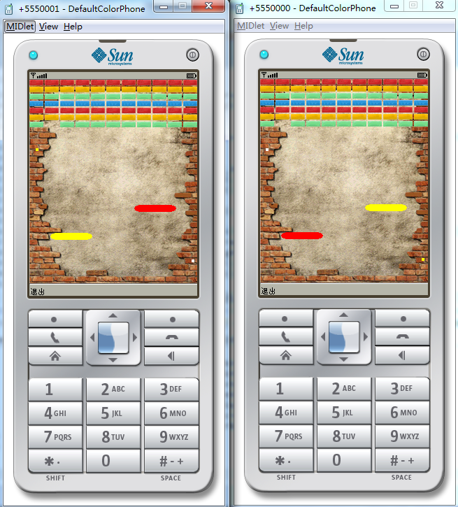
项目介绍-联机游戏
体验联机游戏的趣味性
两个弹珠同屏出现
需要更加娴熟的配合

Slide 5
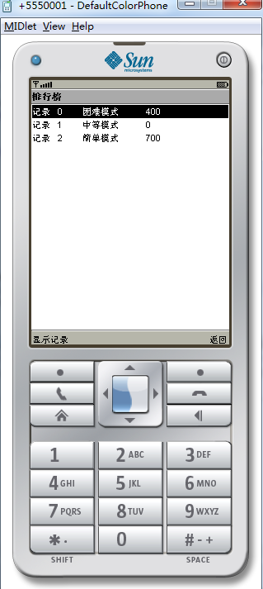
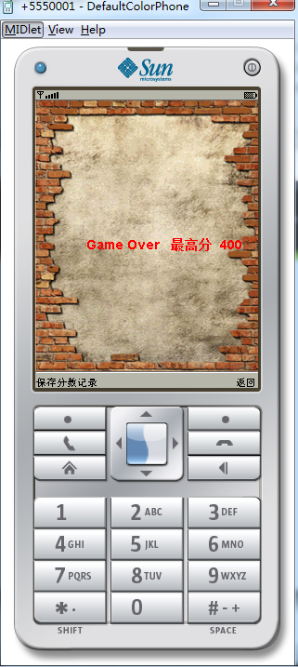
项目介绍-排行榜
在不同模式下，挑战最高分

Slide 6
主要技术介绍
技术 | Canvas | TCP/IP | RMS
应用描述 | 描绘游戏画面,图片调用，通过repaint、数学计算和线程调用来实现动画效果 | 实现联机对战 | 实现排行榜功能

Slide 7
流程说明
代码量：1600代码行

Slide 8
Demo
Thank You!

